Slide 1
МКДОУ Аннинский Детский сад №7 ОРВ

Slide 2
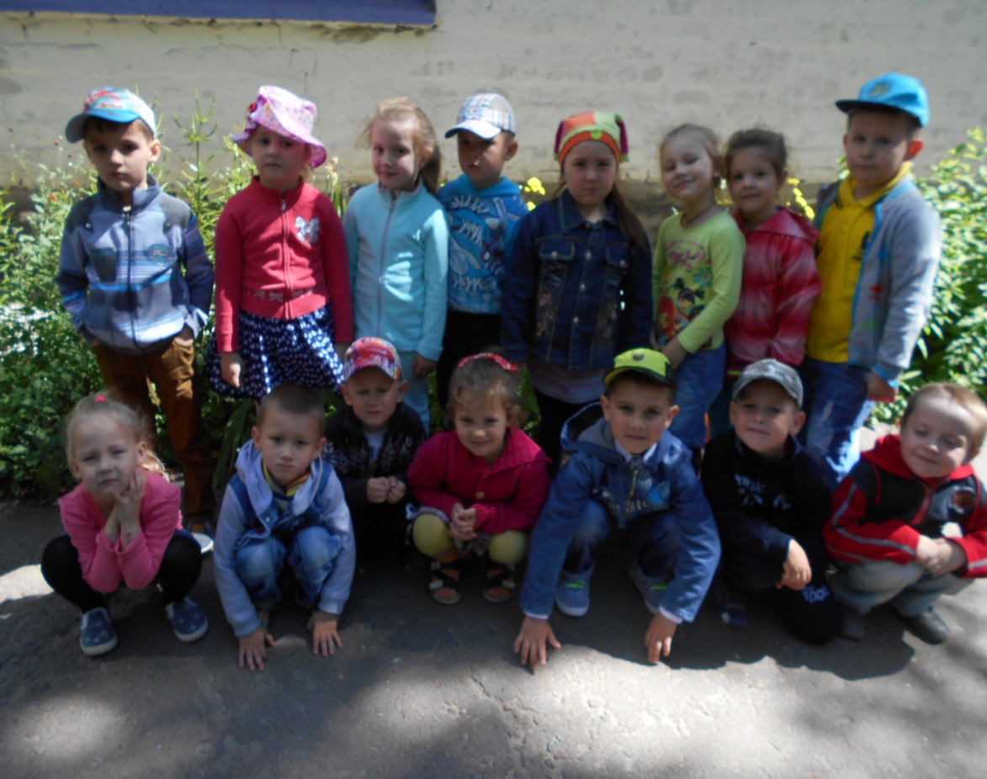
Старшая группа
В группе 31человека
14 девочек
17 мальчиков

Slide 3
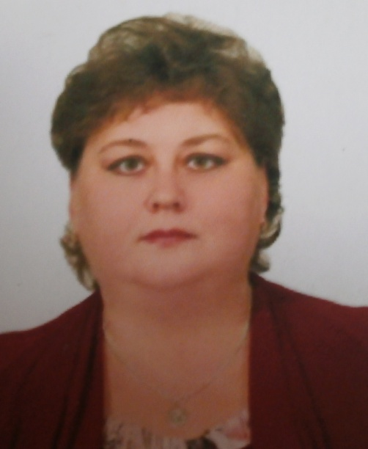
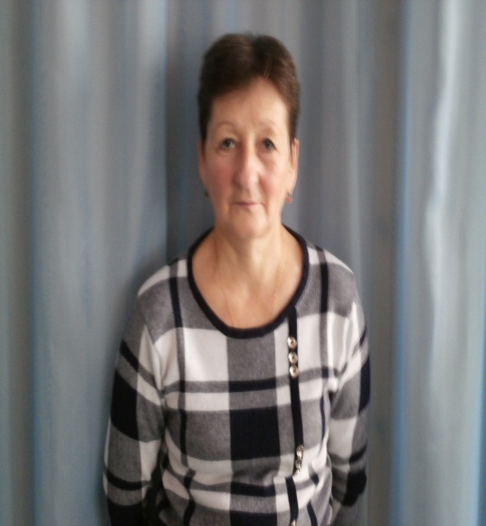
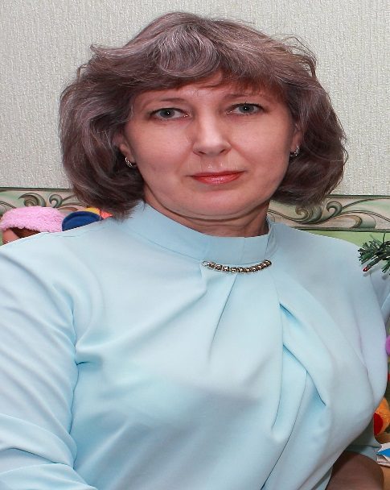
а
Коллектив группы
Короткова Надежда Владимировна помощник воспитателя
Тютина Тамара Владимировна Воспитатель 1КК
Махотина Лариса
Викторовна
Воспитатель I КК

Slide 4
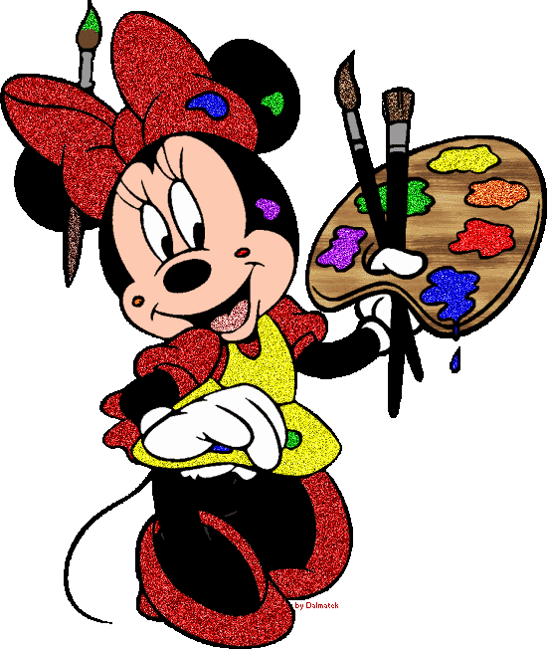
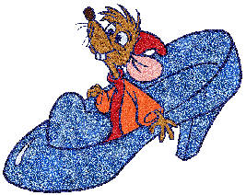
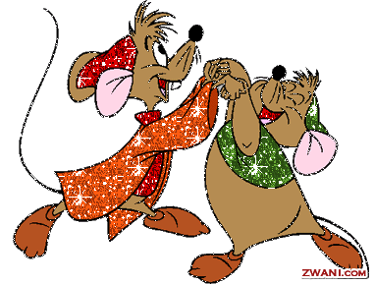
Детский сад – хороший дом.
В нём растём мы с каждым днём.
В этом доме всё для нас:
Сказки, песни и рассказ,
Шумный пляс и тихий час –
В этом доме всё для нас!

Slide 5
Раздевалка в нашей группе

Slide 6
Уголок для родителей

Slide 7
Игровые зоны

Slide 8
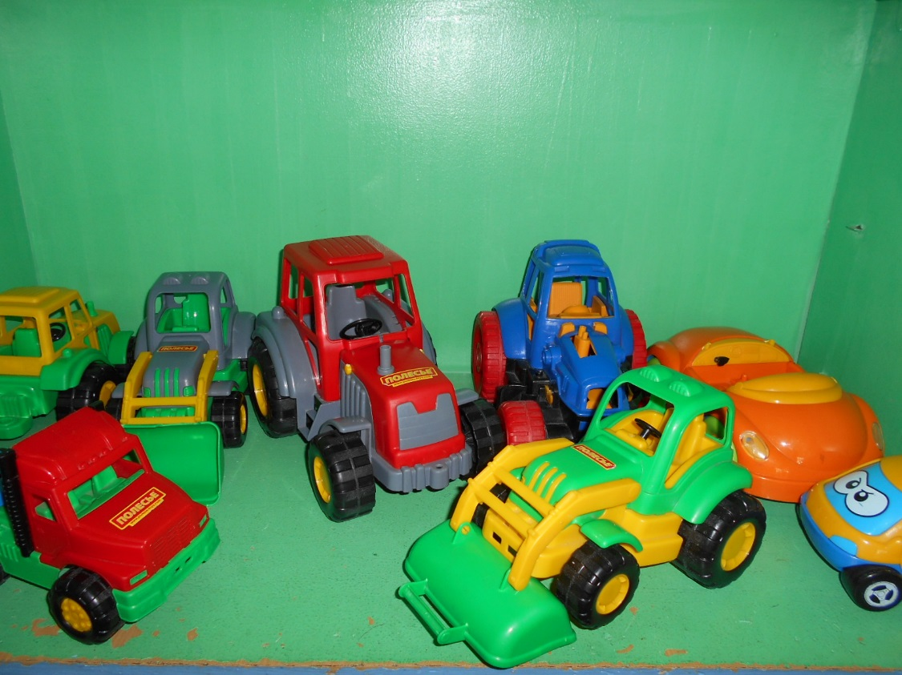
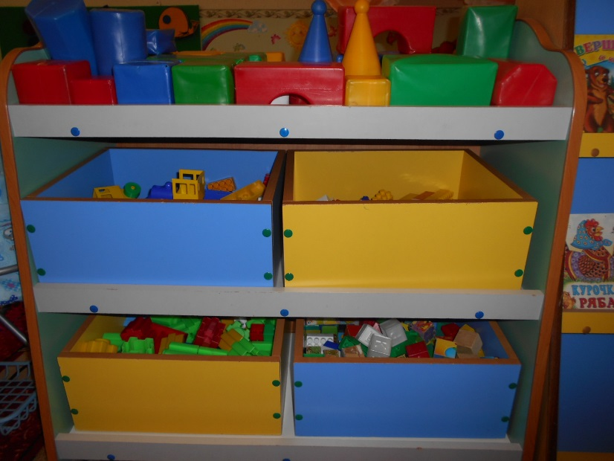

Slide 9
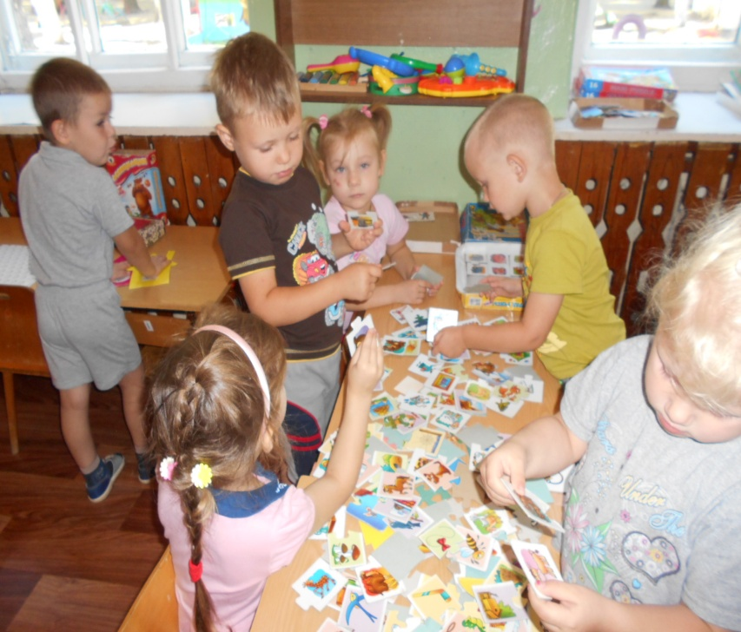
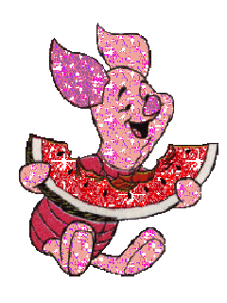
Мы играем

Slide 10
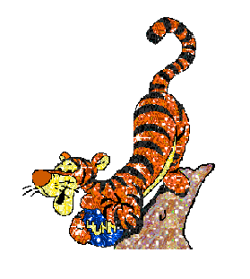
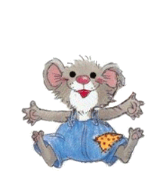

Slide 11
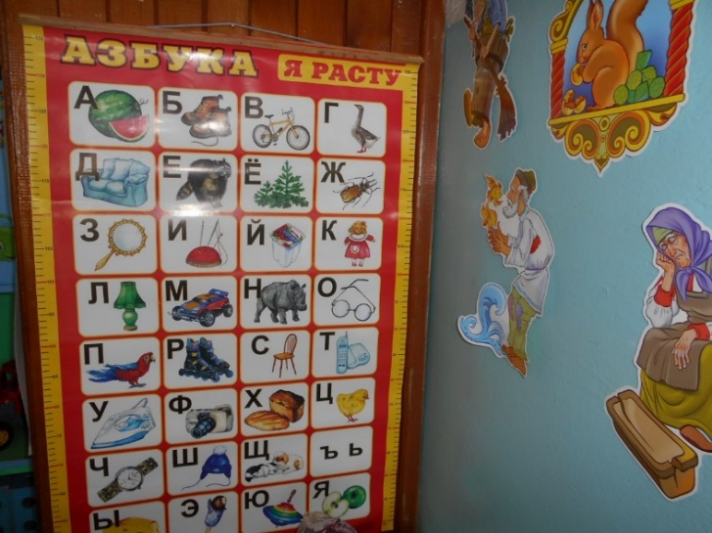
Уголок развивающих игр

Slide 12
Театральный уголок

Slide 13
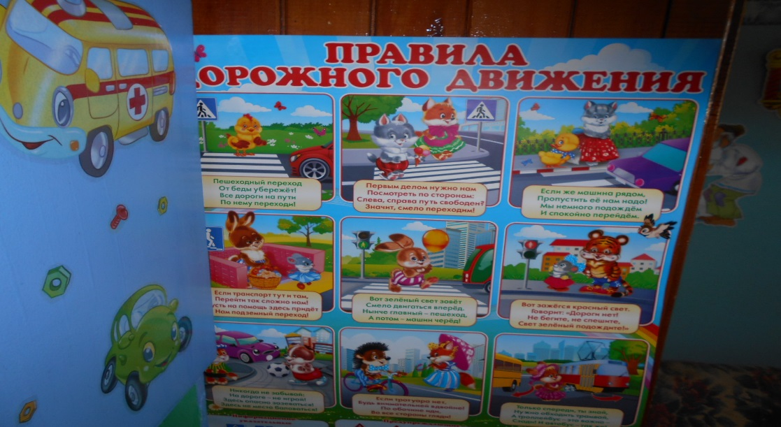
Уголок безопасности

Slide 14
Уголок природы

Slide 15
Экспериментальный уголок

Slide 17
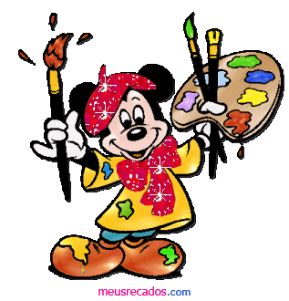
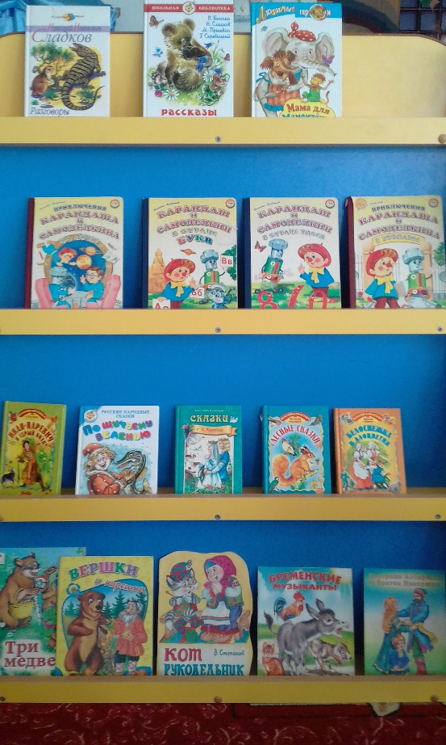
Книжный уголок и Изо

Slide 18
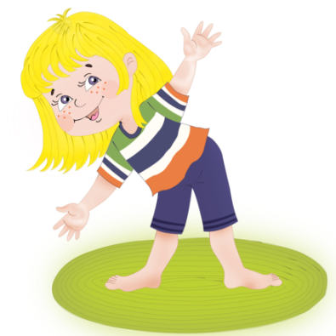
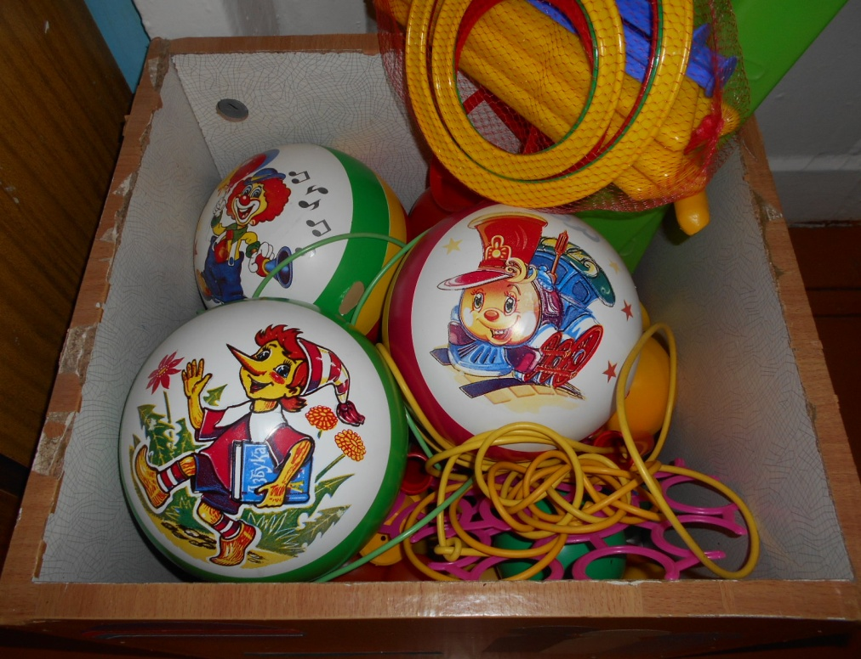
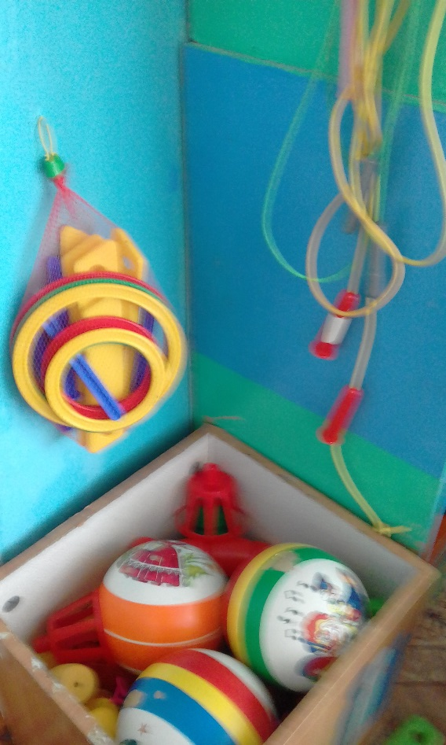
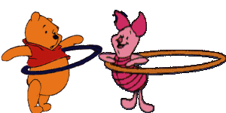
Спортивный уголок

Slide 19
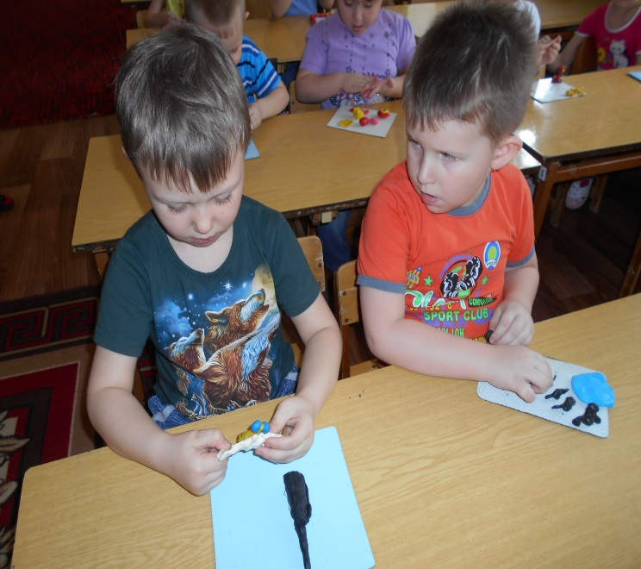
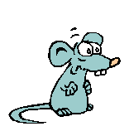
Чем мы занимаемся

Slide 20
Играем

Slide 21
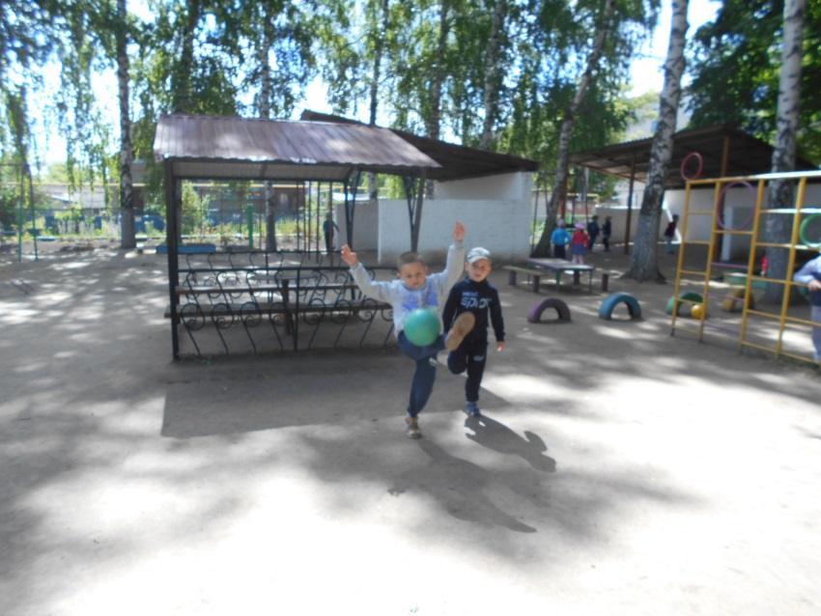
Гуляем

Slide 22
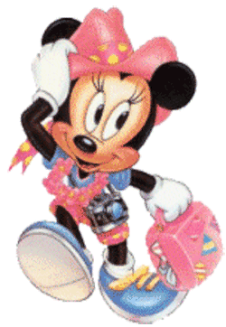
Очень ждём мамочку

